Slide 2
Из точки В к плоскости проведена наклонная, равная 12 см. Угол между наклонной и ее проекцией на плоскость равен 30⁰. Найти расстояние от точки В до плоскости.
2) Из точки В к плоскости проведены две наклонные, которые образуют со своими проекциями на плоскость углы в 30⁰. Угол между наклонными равен 60⁰. Найдите расстояние между основаниями наклонных, если расстояние от точки В до плоскости равно $\sqrt{6}$

Slide 3
Планиметрия
Стереометрия
Углом на плоскости называется фигура, образованная двумя лучами, исходящими из одной точки.
Двугранным углом называется фигура, образованная прямой a и двумя полуплоскостями с общей границей a, не принадлежащими одной плоскости.
А
Двугранный угол
В
С
а
Прямая a – ребро двугранного угла
Две полуплоскости – грани двугранного угла

Slide 4
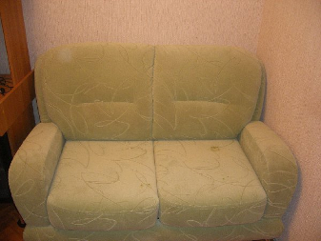
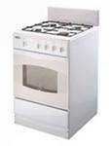

Slide 5
Двугранный угол АВNМ, ВN – ребро, точки А и М лежат в гранях двугранного угла
D
Угол РDEK
S
А
O
Р
N
К
F
X
M
В
E
Угол SFX – линейный угол двугранного угла

Slide 6
Алгоритм построения линейного угла.
Угол РОК – линейный угол двугранного угла РDEК.
D
Градусной мерой двугранного угла называется градусная мера его линейного угла.
O
Р
К
E

Slide 7
Все линейные углы двугранного угла равны друг другу.
Лучи ОА и О₁А₁ – сонаправлены
O
Лучи ОВ и О₁В₁ – сонаправлены
А
В
Углы АОВ и А₁О₁В₁ равны
как углы с сонаправленными сторонами
O
1
А₁
В₁

Slide 8
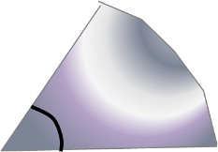
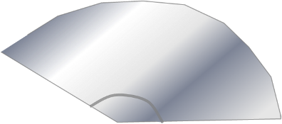
Двугранный угол может быть острым, прямым, тупым

Slide 10
Построить линейный угол двугранного угла ВАСК.
Треугольник АВС – тупоугольный.
TTП
АС ВS
АС NS
H-я
П-я
В
П-р
Н-я
А
К
С
П-я
N
S
Угол ВSN – линейный угол двугранного угла ВАСК

Slide 11
Построить линейный угол двугранного угла ВАСК.
Треугольник АВС – равнобедренный.
TTП
АС ВМ
АС NМ
В
H-я
П-я
П-р
Н-я
А
К
П-я
M
N
С
Угол ВMN – линейный угол двугранного угла ВАСК

Slide 12
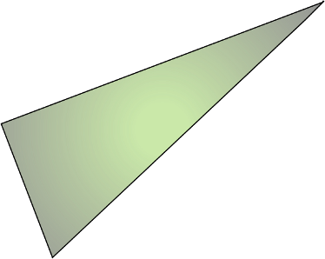
Построить линейный угол двугранного угла ВАСК.
Треугольник АВС – прямоугольный.
АС ВС
TTП
АС NС
H-я
П-я
В
А
П-р
Н-я
К
N
С
П-я
Угол ВСN – линейный угол двугранного угла ВАСК

Slide 13
Построить линейный угол двугранного угла ВDСК.
АВСD – параллелограмм, угол С тупой.
TTП
DС NM
DС ВM
П-я
H-я
А
В
П-р
Н-я
D
К
N
П-я
С
M
Угол ВMN – линейный угол двугранного угла ВDСК

Slide 14
Построить линейный угол двугранного угла ВDСК.
АВСD – прямоугольник.
TTП
А
DС BС
DС NС
H-я
П-я
В
D
Н-я
П-р
К
N
С
П-я
Угол ВСN – линейный угол двугранного угла ВАСК

Slide 15
Построить линейный угол двугранного угла ВDСК.
АВСD – параллелограмм, угол С острый.
DС ВM
TTП
DС NM
H-я
П-я
А
В
D
Н-я
П-р
К
M
N
П-я
С
Угол ВMN – линейный угол двугранного угла ВDСК

Slide 16
Построить линейный угол двугранного угла ВDСК.
АВСD – трапеция, угол С острый.
DС ВM
TTП
DС NM
H-я
П-я
А
В
П-р
Н-я
D
К
N
П-я
M
С
Угол ВMN – линейный угол двугранного угла ВDСК

Slide 17
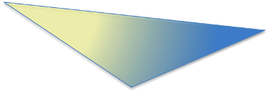
Построить угол между плоскостями АВС и ВКС
К
А
С
В

Slide 18
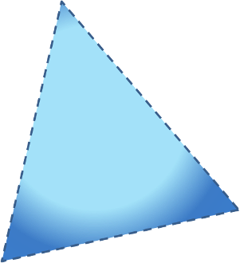
Построить угол между плоскостями АВСД и АСД1
Д1
С1
А1
В1
Д
С
А
В

Slide 19
Построить угол между плоскостями АВ1С и АВС
С1
А1
В1
С
О
А
В

Slide 20
Постройте угол между плоскостями ВF1Д и АВСДЕF
Е1
Д1
F1
С1
А1
В1
Е
Д
F
О
С
А
В

Slide 21
Задача 1:
В кубе A…D₁ найдите угол между плоскостями ABC и CDD₁.
Задача 2:
В кубе A…D₁ найдите угол между плоскостями ABC и CDA₁.
Задача 3:
В кубе A…D₁ найдите угол между плоскостями ABC и BDD₁.
Задача 4:
В кубе A…D₁ найдите угол между плоскостями ACC₁ и BDD₁.
Задача 5:
В кубе A…D₁ найдите угол между плоскостями BC₁D и BA₁D.
Задача 6:
Неперпендикулярные плоскости и пересекаются по прямой МN. В плоскости из точки А проведен перпендикуляр АВ к прямой МN и из точки А проведен перпендикуляр АС к плоскости . Докажите, что угол АВС – линейный угол двугранного угла АМNC.

Slide 22
Задача 1:
Задача 2:
Д1
С1
Д1
С1
А1
В1
А1
В1
Д
С
Д
А
С
В
А
Ответ: 90º.
В
Ответ: 45º.

Slide 23
Задача 3:
Задача 4:
Д1
Д1
С1
С1
А1
В1
А1
В1
Д
Д
С
С
А
А
В
В
Ответ: 90º.
Ответ: 90º.

Slide 24
Задача 5:
Решение:
Д1
С1
- диагональ квадрата со стороной равной 1.
А1
В1
Д
С
О
А
В

Slide 25
А
Доказательство:
TTП
МN АB
MN ВС
H-я
П-я
Н-я
Угол АВС – линейный угол двугранного угла АМNC
П-р
N
В
П-я
С
M
Notes:
Л.С. Атанасян «Геометрия 10-11»

Slide 26
Теорема о трех перпендикулярах
Определение двугранного угла
Определение наклонной
Какие знания и умения необходимы при построении двугранного угла?
Определение проекции
Определение перпендикуляра
Определение пересекающихся плоскостей
Построение пересекающихся плоскостей
Построение перпендикуляра

Slide 27
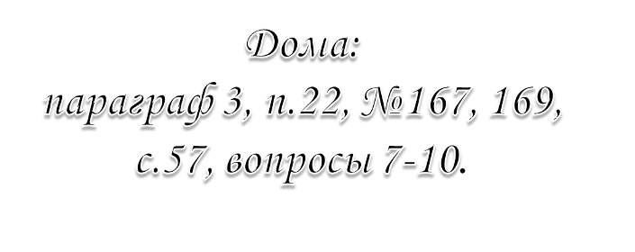

Slide 28
Интернет – ресурсы
http://le-savchen.ucoz.ru/load/3-1-0-168
http://www.uchportal.ru/load/24-1-0-22870
http://nsportal.ru/shkola/geometriya/library/dvugrannyi-ugol

